Slide 1
Муниципальное дошкольное образовательное учреждение
центр развития ребенка – детский сад № 5 «Золушка»
«Книга
своими руками»
Познавательно – творческий проект
(подготовительная группа «Радуга»)
Педагог: Соколова Наталья Анатольевна

Slide 2
Дом, в котором нет книг, подобен телу, лишенному души.
Актуальность
Мы воспитатели подготовительной группы при работе с детьми столкнулись с тем, что наши дети очень увлечены компьютерами, телевизорами и совершенно забыли книги. Все чаще в руках ребенка можно увидеть компьютерные игры, планшеты, сотовые телефоны и все реже книгу.
Мы считаем это проблемой. Ведь не читая, человек не развивается, не совершенствует свой интеллект, память, внимание, воображение. Не усваивает и не использует опыт предшественников, не учится думать, анализировать, сопоставлять, делать выводы.
Чтение развивает душу человека, учит его сострадать, быть милосердным, чувствовать чужую боль, радоваться чужому успеху. Хорошо известно, что воспитание будущего читателя начинается в годы дошкольного детства.

Slide 3
Тема проекта: Неделя детской книги
Название проекта: «Книга своими руками»
Участники: воспитанники группы, родители, педагоги
Вид проекта: познавательно - творческий, краткосрочный
Интеграция образовательных направлений: познавательное развитие, социально – коммуникативное развитие, речевое развитие.

Slide 4
Цель: создание оригинального продукта детской деятельности на основе полученных знаний и навыков
Задачи: познакомить детей с историей книгопечатания, с художниками – иллюстраторами, со строением книги (обложка, форзац, титульный лист, иллюстрации); сформировать у детей интерес к книге, как мотиву приобщения к чтению;
развивать тонкие движения рук при работе с бумагой, ножницами, клеем и средствами изодеятельности;
развивать творческое воображение и связную речь дошкольников.

Slide 5
Ожидаемый результат:
осознание вывода: «Книга – наш друг!»;
воспитание семейной привычки к чтению;
изготовление книги.
Продукт проекта:
книга – самоделка

Slide 6
Карта детских идей
Что знаем о книгах? | Что хотим узнать? | Где найдём необходимую информацию?
Книги сделаны из бумаги Они рвутся, если обращаться с ними неаккуратно Книги бывают познавательными, книги – раскраски, электронные книги | Как делают обложку для книги? Как делается электронная книга? Откуда берут чернила для книги? Для чего нужны книги? | На книжном заводе В книжном магазине В библиотеке В интернете Из рассказов взрослых

Slide 7
Этапы реализации проекта I этап. Подготовительный
Постановка проблемы
Подбор наглядных пособий
Подбор энциклопедической, художественной литературы
Подбор материалов для художественного творчества
Беседы с родителями по теме проекта
Анкетирование родителей и детей «Книга в доме…»
Папка – передвижка для родителей «Как превратить чтение в удовольствие», консультация для родителей «Книга – лучший друг»
Памятки для родителей «Как приучить ребенка к чтению»

Slide 8
Образовательная область «Речевое развитие»
Беседы:
«Что такое книга?», «Какие бывают книги?», «Для чего нужна книга?», «Как обращаться с книгой?»
Чтение художественной литературы:
С. Маршак «Как печатали книгу?», В. Маяковский «Эта книжечка моя про моря и про маяк», «Что такое хорошо и что такое плохо», М. Султанова «Экологическая сказка»; заучивание пословиц о книгах
Образовательная область «Социально-коммуникативное развитие»
Дидактические игры:
«Узнай, из какой сказки»,
Проблемно-игровая ситуация:
«Что будет, если книг не будет?»
Этапы реализации проекта II этап. Деятельностный
(по направлениям развития образовательным областям)

Slide 9
Образовательная область «Художественно-эстетическое развитие»
Рисование: «Нарисуй иллюстрацию к сказке «Колобок»
Ручной труд: Изготовление книжки – малышки в подарок детям младшей группы
Образовательная область «Познавательное развитие»
Просмотр презентации «Как книги к нам приходят»
Просмотр познавательного мультфильма «Что такое книга и как она появилась?»
Опыты с бумагой «Как сгибается бумага?», «Какой звук издает бумага?», «Прочность бумаги»
Задания: «Соедини по точкам и узнай сказку»,
раскраски по сказкам

Slide 10
III этап. Завершающий
Представление опыта работы перед коллегами на педагогическом совете
Выставка «Моя любимая книга»
Организация «Книжной мастерской» (по ремонту книг)

Slide 11
Фото материалы по этапам проекта

Slide 12
Знакомство с бумагой
Опыты с бумагой

Slide 13
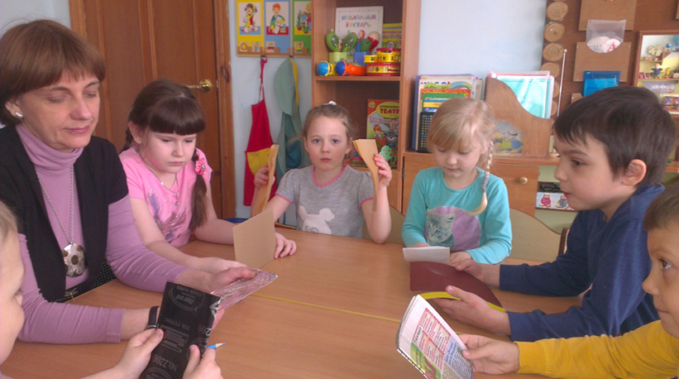
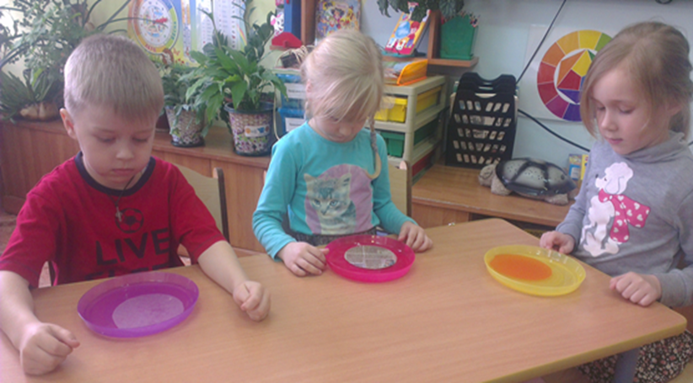
Вывод: бумажная промышленность выпускает более 600 видов бумаги.
Вывод: разная бумага промокает по разному.

Slide 14
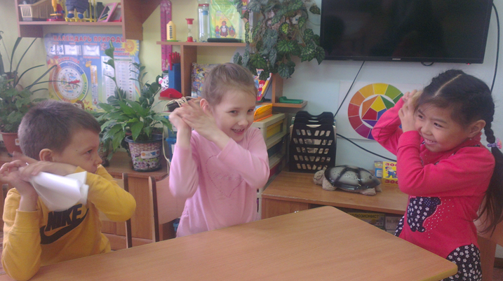
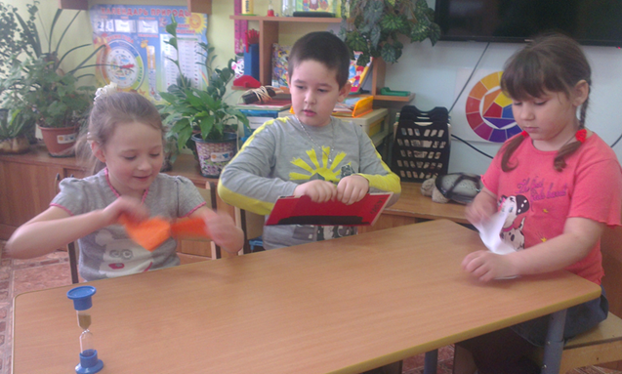
Вывод: бумага имеет звук, она шуршит
Вывод: бумага материал непрочный: салфетка рвется легко, а картон тяжело порвать руками

Slide 15
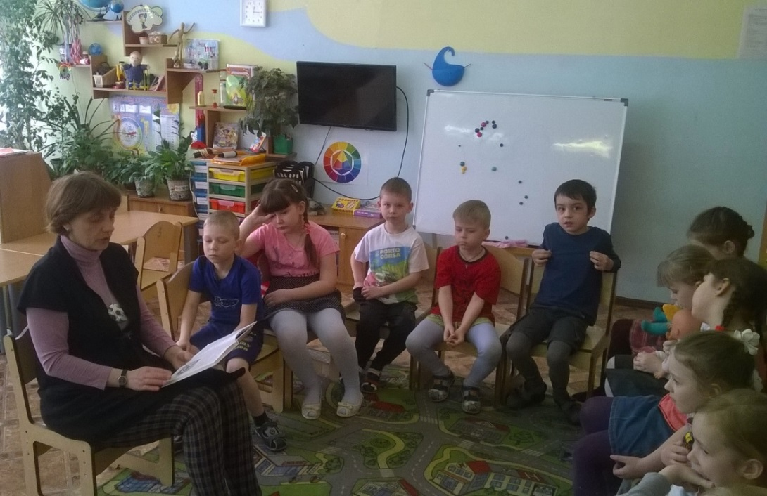
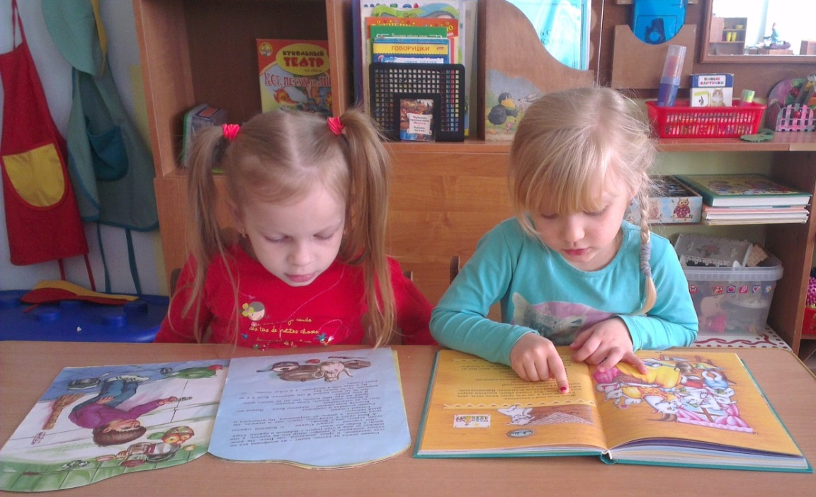
Читаем книги
Я с детства с книгами дружу,
По строчкам пальчиком вожу,
И целый мир за это
Мне выдает секреты.
Откроешь тихонько у книги страницы –
появятся гномы, принцессы и принцы.
К далеким планетам уйдет звездолет…
Читать не устанешь всю ночь напролет!

Slide 16
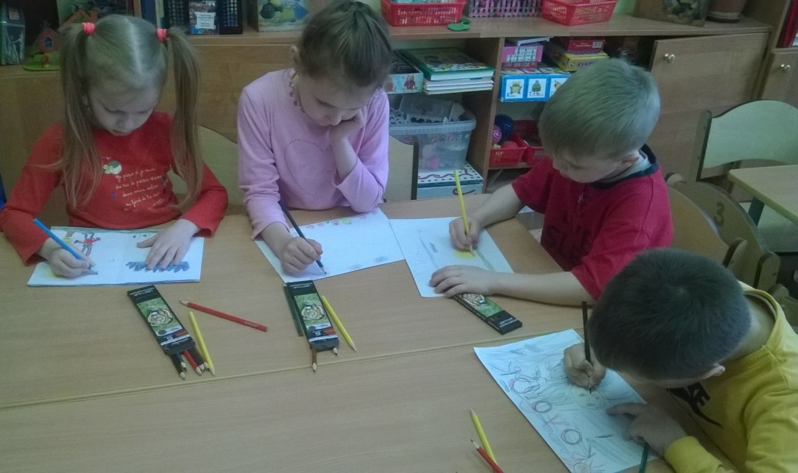
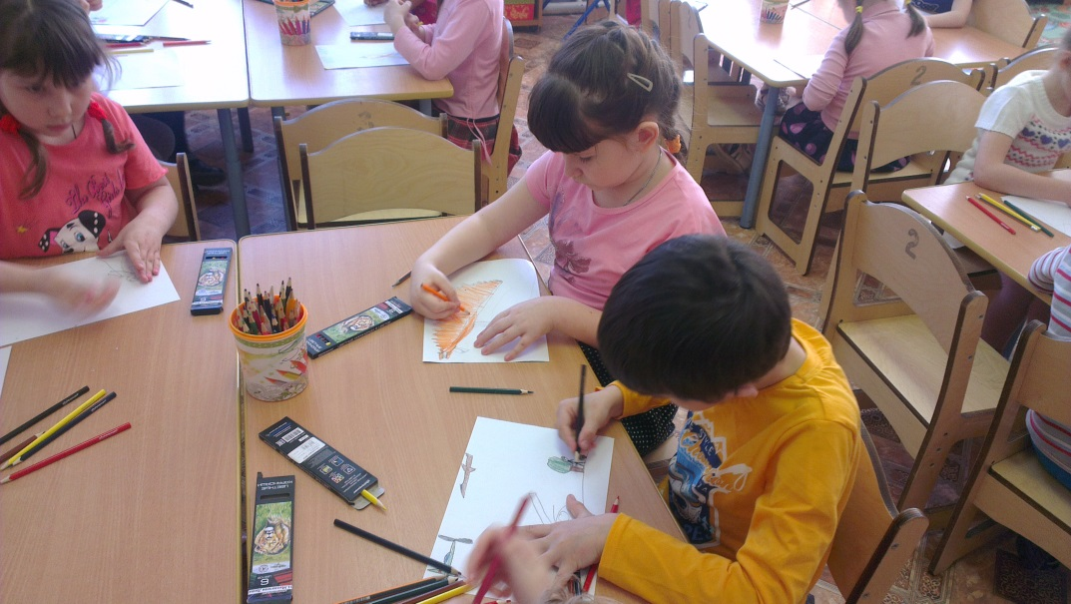
Я нарисую тебе сказку, Где небо мягкое как пух, Где каждый зверь болтлив и ласков, Где ночь читает книги вслух.
Я нарисую тебе сказку... И, может... ты ее прочтешь... И, может... ты меня поймешь...

Slide 17
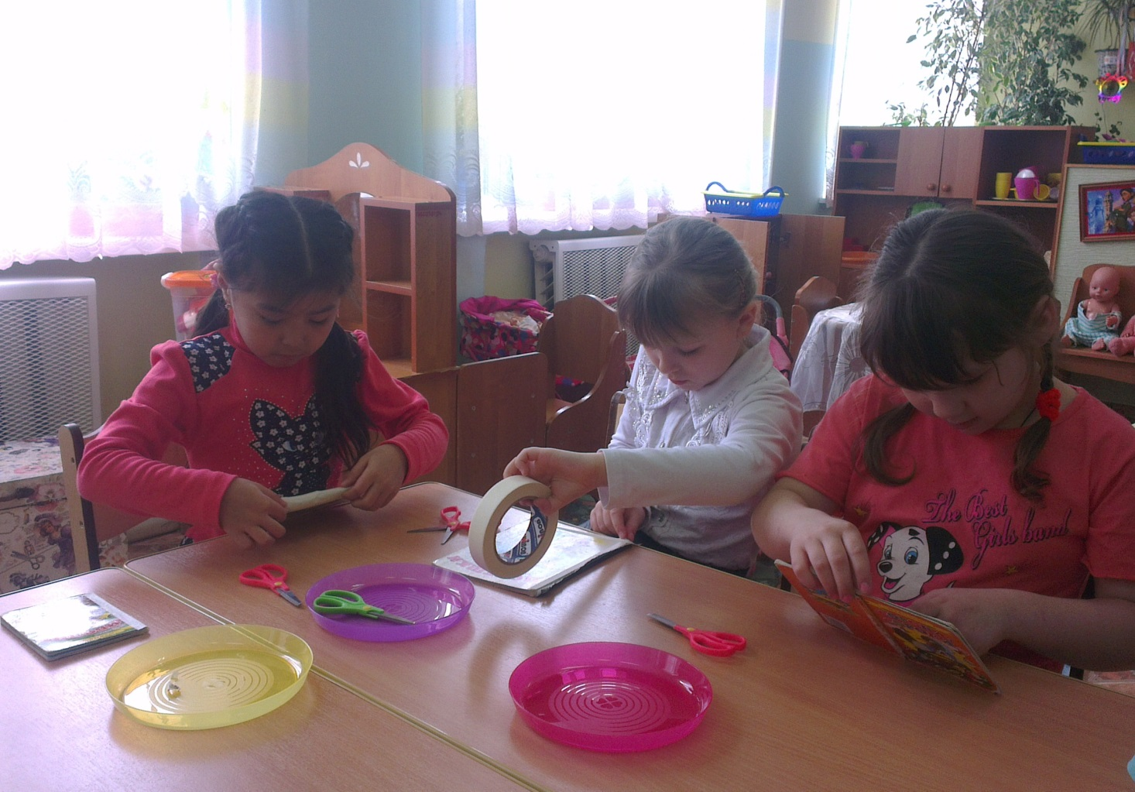
Вышли книжки из больницы,
Починили им страницы,
Переплеты, корешки,
Налепили ярлыки.
А потом в просторном зале
Каждой полку указали.

Slide 18
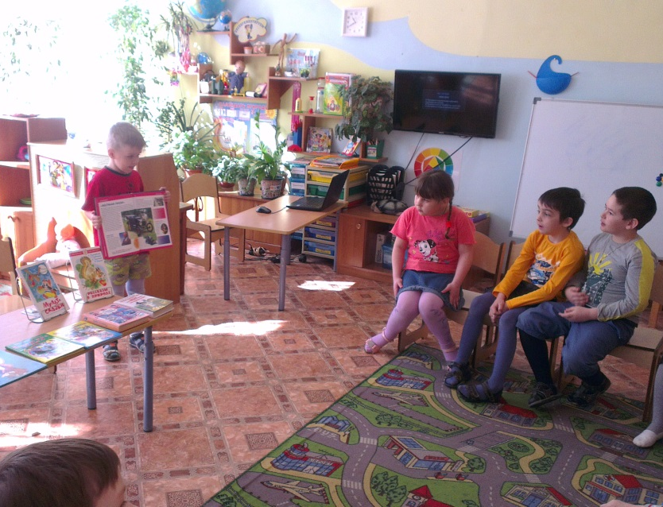
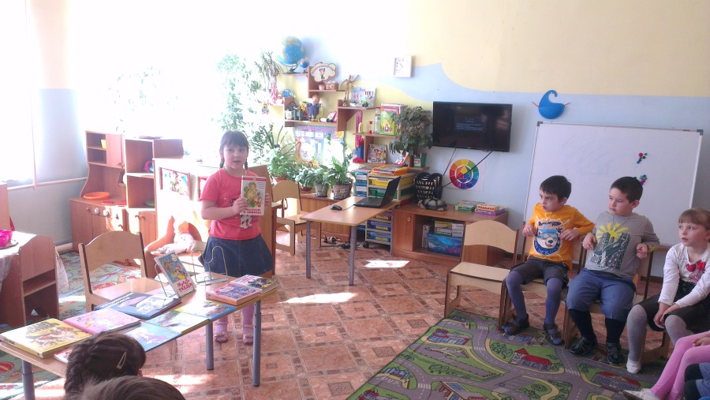
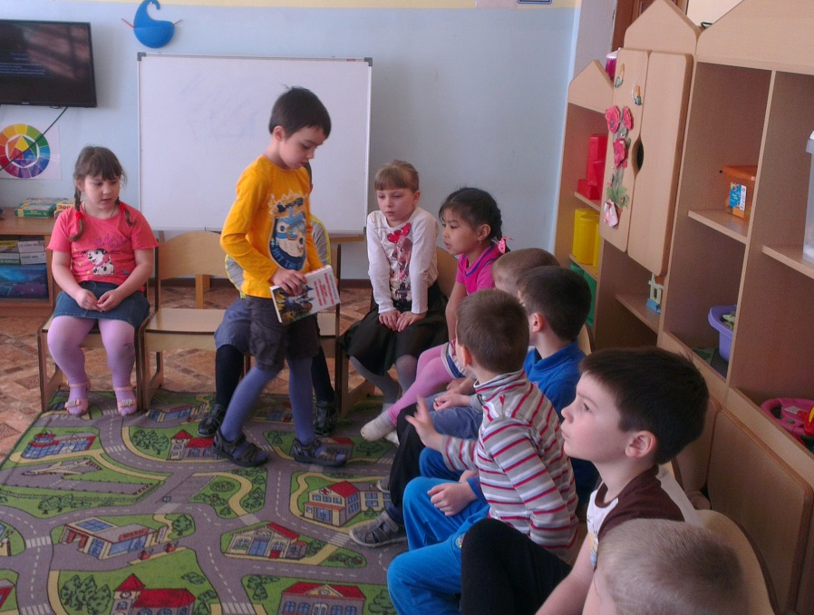
Моя любимая книга
Читайте, мальчишки! Девчонки, читайте! Любимые книжки Ищите в! В метро, в электричке И автомобиле, В гостях или дома, На даче, на вилле – Читайте, девчонки! Читайте, мальчишки!

Slide 19
Выставка «Моя любимая книга»
Праздник детской книги отмечаем -
Пожелаем книжке больше знаний, Пожелаем добрых слов и страниц, Пожелаем ей улыбок детских лиц! Книга с дня рождения с малышом всегда, И идет бок о бок все года. Подрастает так же, как и он - И уже, смотрю, читает – сам, про кошкин дом. Волшебные, мудрые детские книжки, Как много узнали с твоих мы страниц! И даже взрослея, мы не забываем: Про принцев, принцесс и про чудо жар-птиц

Slide 20
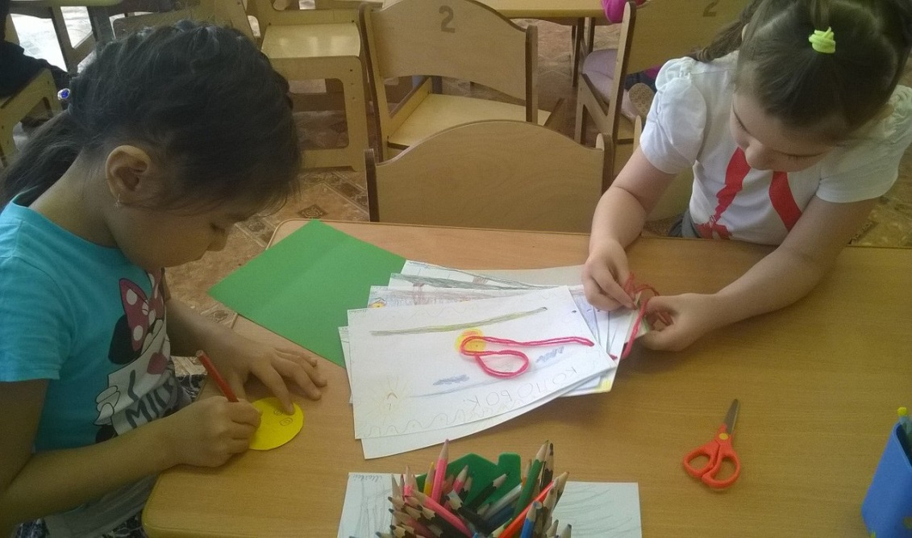
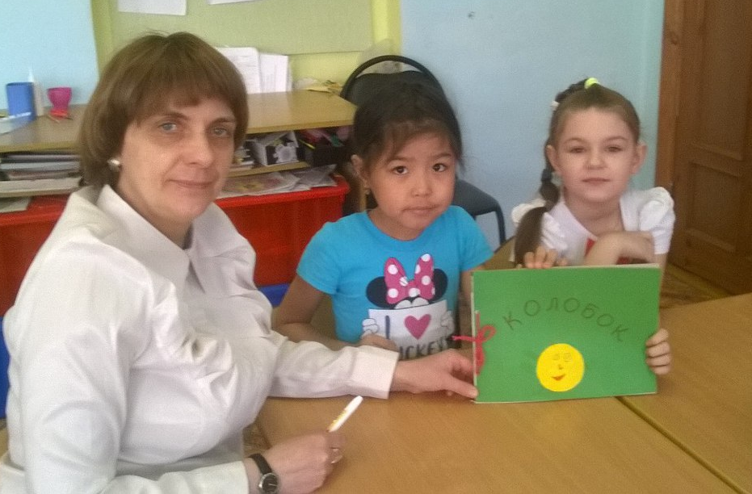
Книга готова!
Мы книжку сами смастерили
Малышам мы подарили!
Книга – верный, Книга – первый, Книга – лучший друг ребят. Нам никак нельзя без книжки, Нам никак нельзя без книжки! – Все ребята говорят.

Slide 21
Участие во Всероссийской
онлайн викторине

Slide 22
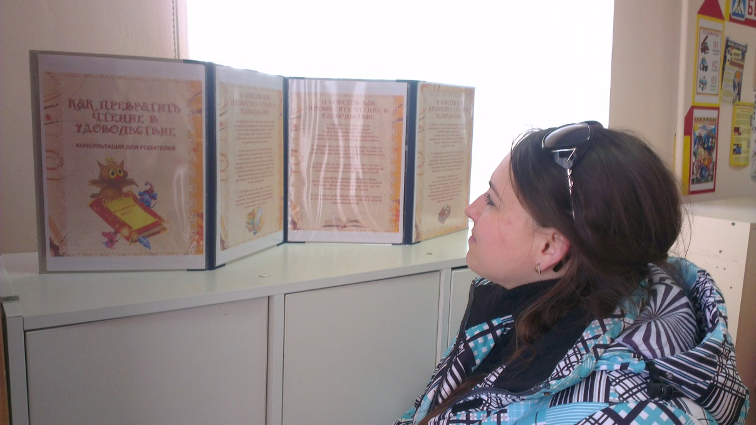
РОДИТЕЛИ ПОМНИТЕ: БУДУЩЕГО ЧИТАТЕЛЯ НЕОБХОДИМО ВОСПИТЫВАТЬ, КОГДА ОН ЕЩЕ ЯВЛЯЕТСЯ СЛУШАТЕЛЕМ.

Slide 23
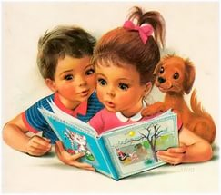
СПАСИБО ЗА ВНИМАНИЕ!

